Slide 1
GeoTime
Планирование дел в пространстве и времени

Slide 2
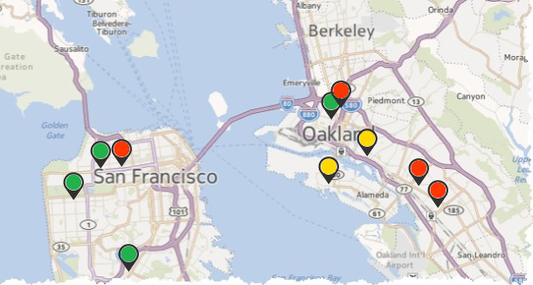
Что и для кого
Планирование выполнения дел с помощью приложения, отображающего все ваши дела на одной карте
Синхронизация с календарем в смартфоне
Курьеры
Риелторы
Работники служб доставки
Люди, которым дорого свое время

Slide 3
Цель по SMART
Параметр | Значение
Specific (Конкретность) | Разработать мобильное приложение и разместить его в магазине приложений Marketplace для размещения и ведения своих дел на карте для платформы Windows Phone 8.
Measurable (Измеримость) | Приложение должно быть размещено на Windows Phone Marketplace, должно запускаться и выполнять все функции на любом устройстве, работающим на Windows Phone 8.
Attainable (Достижимость) | Разработка приложения ведется разработчиками, знающими основы разработки приложений для Windows Phone, с помощью свободных программных средств, или средств, доступных для студентов ТПУ.
Relevant (Согласованность) | Приложение разрабатывается в рамках проекта для конкурса Imagine Cup, для получения опыта разработки, накопления портфолио.
Time-bound (Ограниченность по времени) | Приложение должно быть разработано и загружено в Windows Phone Marketplace до 27 декабря 2014 года.

Slide 4
Критерии успешности проекта
Количество скачиваний приложения в первый месяц: 50-100
Средняя оценка пользователей в магазине Windows: 3-4 звезды
Количество критических ошибок приложения в первый месяц: 0-3
Количество ошибок, делающих работу пользователей некомфортной: 0-10
Получение призового места на проекте Imagine Cup

Slide 5
Анализ Стейкхолдеров
Стейкхолдер | Что он может дать проекту | Что ему может дать проект
Потребители | Критика, пожелания, отзывы. | Решение проблем планирования
Команда проекта | Реализация проекта, идеи по улучшению, новые технические решения. | + 1 к портфолио, возможность выигрыша на IC, опыт разработки, опыт планирования.
Конкуренты | Стимул к развитию, идеи для улучшения, учеба на их ошибках. | Идеи для своих проектов.
Преподаватели курса Маркетинг инноваций | Советы по улучшению и продвижению проекта, критика, советы по планированию. | Знания по работе с различными типами команд и проектов.
Студенты магистратуры ЭТО | Критика, советы, указание на ошибки. | Как нужно или не нужно вести проекты, пример проекта.
ТПУ | Лицензия на ПО для разработки. | Рейтинги.

Slide 6
Анализ Стейкхолдеров
Стейкхолдер | Что он может дать проекту | Что ему может дать проект
Участники Хакатона Microsoft в Томске. | Идеи и улучшения для приложения. | Идеи для собственных проектов.
Комиссия Windows Phone Marketplace. | Ошибки приложения на предмет не соответствия стандартам разработки. | Новое приложение в магазине, рейтинги.
Судьи конкурса Imagine Cup | Критика, советы, тренировка умений презентации. | Опыт по работе с подобными проектами.
Участники конкурса Imagine Cup | Критика, знания об ошибках и успехах других проектов. | Знания об ошибках и успехах другого проекта, идеи для своих проектов.

Slide 7
Work Breakdown Structure
Анализ
Разработка
Тестирование
Развертывание
Рынок
Разработчиками
Загрузка в магазин
Предметная область
Сторонние пользователи
Проверка и отслеживание результатов до публикации
Средств реализации
Пользовательский интерфейс
Модели данных
Вспомогательные функции
Страницы приложения
Отображение объектов карты
Загрузка данных моделей
Отслеживание изменения данных моделей
Реализация поиска
Отображения моделей
Плитка приложения
Сохранение данных моделей
Bug fixing

Slide 8
Сетевой график
Анализ рынка
Анализ предметной области
Загрузка данных модели
Отображение моделей
Реализация поиска
Отображение объектов карты
Альфа тестирование
Анализ средств реализации
Страницы приложения
Сохранение данных моделей
Отслеживание изменений данных моделей
Плитка приложения
Доработка (bug fixing)
Загрузка в Windows Phone Marketplace
Отслеживание результатов и публикация
Тестирование сторонними пользователями

Slide 9
Вехи
Веха | Начало | Конец
Анализ | 20.10.2014 | 25.10.2014
Разработка базовых элементов | 26.10.2014 | 31.10.2014
Разработка отображения данных | 1.11.2014 | 13.11.2014
Реализация вспомогательных функций | 14.11.2014 | 23.11.2014
Работа с объектами на карте | 24.11.2014 | 6.12.2014
Тестирование разработчиками | 5.12.2014 | 9.12.2014
Доработка и тестирование сторонними пользователями | 10.12.2014 | 21.12.2014
Публикация в магазине | 22.12.2014 | 27.12.2014

Slide 10
Organization Breakdown Structure
Команда
Разработка, техническая сторона
Разработка, организация рабочего процесса
Анализ, тестирование, развертывание, улучшения
Костин Кирилл
Пилецкая Анастасия
Молостова Анастасия

Slide 11
Матрица ответственности
Задача | Костин Кирилл | Пилецкая Анастасия | Молостова Анастасия
Анализ рынка | Консультант | Консультант | Исполнитель, Ответственный
Анализ предметной области | Консультант | Исполнитель, Ответственный | Наблюдатель
Анализ средств реализации | Исполнитель, Ответственный | Консультант | Наблюдатель
Загрузка данных модели | Исполнитель, Ответственный | Консультант | Наблюдатель
Страницы приложения | Консультант | Исполнитель, Ответственный | Консультант
Отображение моделей | Исполнитель, Ответственный | Исполнитель, Консультант | Консультант
Сохранение данных моделей | Исполнитель, Ответственный | Консультант | Консультант
Реализация поиска | Исполнитель, Ответственный | Исполнитель, Консультант | Консультант
Отслеживание изменений данных моделей | Консультант | Исполнитель, Ответственный | Наблюдатель
Отображение объектов карты | Исполнитель, Консультант | Исполнитель, Ответственный | Консультант
Альфа тестирование | Исполнитель | Исполнитель | Исполнитель, Ответственный
Плитка приложения | Консультант | Исполнитель, Ответственный | Консультант
Доработка (bug fixing) | Исполнитель | Исполнитель, Ответственный | Консультант
Сторонне тестирование | Консультант | Консультант | Исполнитель, Ответственный
Загрузка и публикация | Наблюдатель | Консультант, Ответственный | Исполнитель

Slide 12
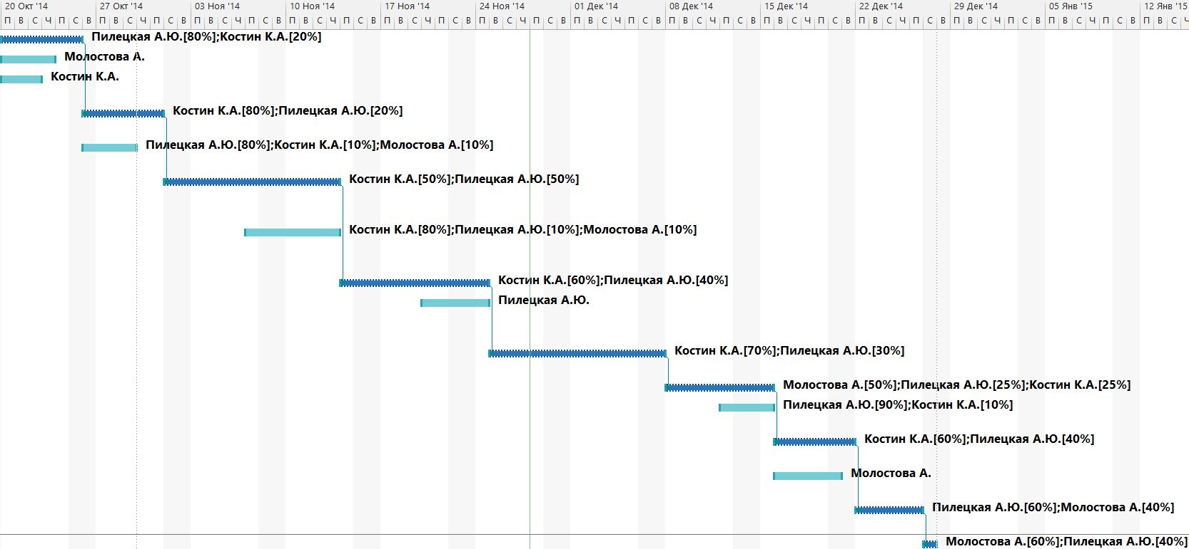
Диаграмма Ганта

Slide 13
Смета

